Slide 1
azbukainterneta.ru
Вебинар по вопросам обучения компьютерной грамотности граждан старшего возраста на базе программы
«Азбука Интернета»

Slide 2
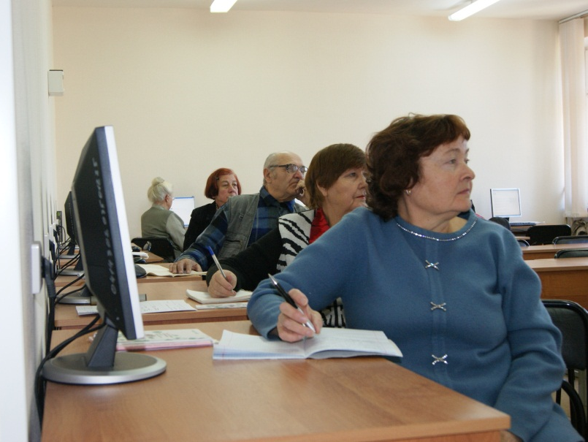
Обучают:
в библиотеках,
центрах социального обслуживания,
МФЦ,
учреждениях образования,
при отделениях ПФР и Ростелеком,
общественных организациях.
Услуга дополнительного образования
Социальная услуга
Информационно-библиотечная услуга
Информационная услуга

Slide 3
Положение о работе компьютерного класса
Общие положения
Цели и задачи
Оснащение, оборудование кабинета
Требования к организации рабочих мест
Организация работы класса
Правила по набору слушателей
Ответственные за работу класса
Права и обязанности преподавателя
Права и обязанности слушателей
Правила поведения в классе
Документация по работе класса
Рекомендации Азбуки Интернета

Slide 4
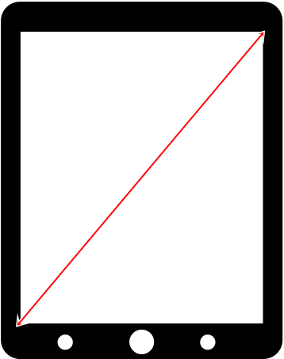
С 1 января 2021 г вступило в силу Постановление
«Об утверждении санитарных правил СП 2.4.3648-20 "Санитарно-эпидемиологические требования к организациям воспитания и обучения, отдыха и оздоровления детей и молодежи"
15,6” (39,6 см)
10,5” (26,6 см).

Slide 5
Какими могут быть документы ,
регламентирующие работу компьютерного
класса.
Положение о классе
Внутренний документ организации , закрепляющий образец сертификата,
который выдается по окончании курсов
3. Документы об обработке персональных данных - Положение о защите, хранении, обработке и передаче персональных данных обучающихся, Согласие на обработку персональных данных, разрешенных
субъектом персональных данных для распространения.
(Приказ Федеральной службы по надзору в сфере связи,
информационных технологий и массовых коммуникаций
от 24 февраля 2021 года № 18 «Об утверждении требований к
содержанию согласия на обработку персональных данных, разрешенных
субъектом персональных данных для распространения»)

Slide 6
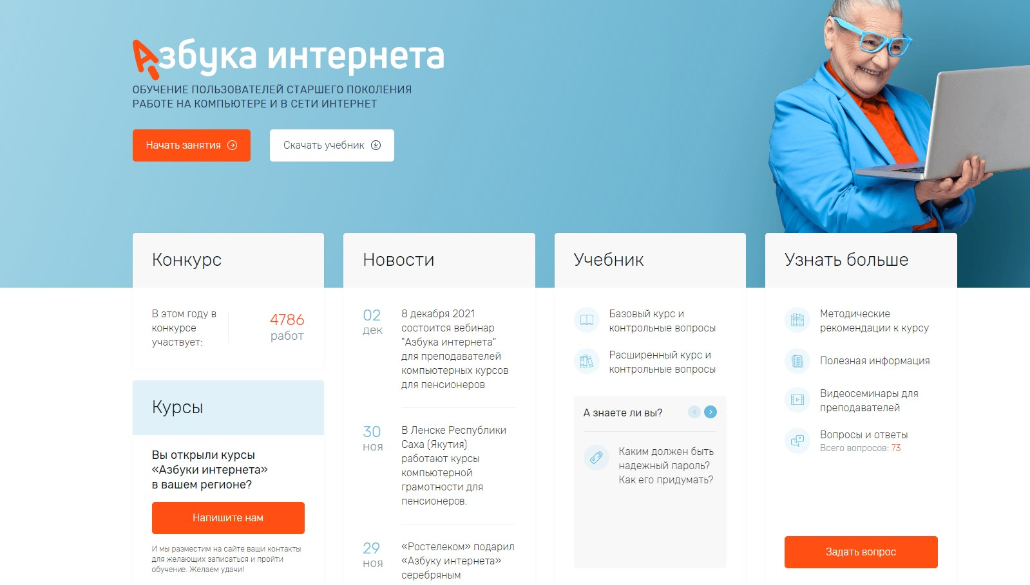
азбукаинтернета.рф

Slide 7
Что учесть при организации обучения:
Индивидуальный подход.
Группы не более 10 человек.
Больше повторений пройденного материала.
Говорить громко, четко.
Быть готовым консультировать слушателей
вне занятий.
Практические занятия – часть урока.
Развитие мелкой моторики.
Больше практики
Рекомендации Азбуки Интернета

Slide 8
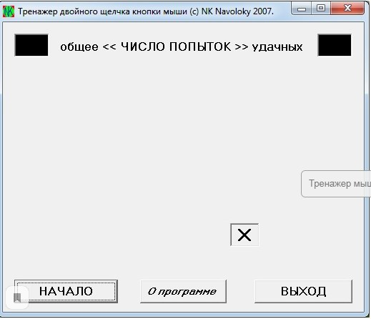
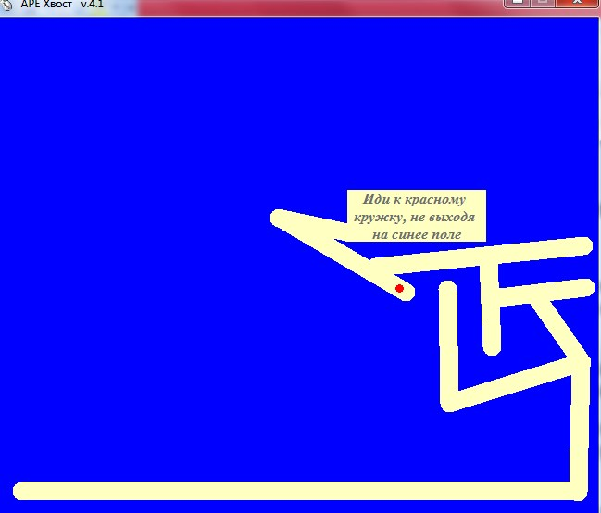
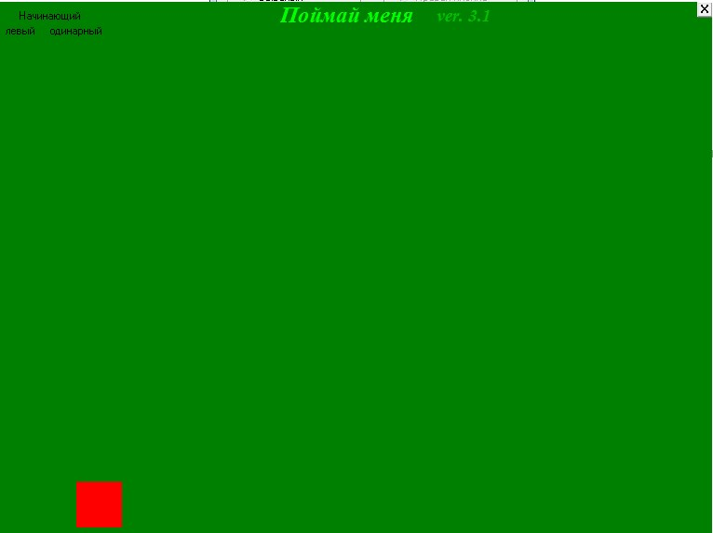
Тренажеры
Тренажер двойных щелчков мыши
Хвост
Поймай меня

Slide 9
Анкета на организационном собрании слушателей (пример)
Необходимые данные слушателя.
Уровень умений работы на компьютере и в интернете (подчеркните нужное)
я могу писать тексты на компьютере,
я могу сохранить документ на компьютере,
я умею находить и распечатывать фото, текст и другую информацию с компьютера
я умею искать информацию в интернете,
я умею оформлять электронные услуги,
я умею совершать покупки в интернете,
я общаюсь в соцсетях,
я умею пользоваться программами видеообщения,
мне показывали как пользоваться компьютером,
я не разу не пользовался компьютером и интернетом.
Почему я решил пройти обучение работе на компьютере и в интернете___________________________________________________
Чему конкретно я хотел бы научиться______________________________________________________

Slide 10
Азбука Интернета – проект ПАО «Ростелеком» и Пенсионного фонда России.
Программа обучения одобрена Министерством труда и социальной защиты РФ, получил положительную рецензию Института информатизации образования РАО.
Разрабатывалась
с учетом возрастных геронтологических особенностей целевой аудитории. Учитывалось все: и цвет, и размер шрифта, и необходимость более частых повторов материала, и последовательность и выбор основных тем базового курса.

Slide 11
В 2020 году Азбука Интернета стала победителем конкурса Всемирной встречи на высшем уровне по вопросам информационного общества (ВВУИО) ООН.
Проект получил приз в номинации «Доступ к информации и знаниям»

Slide 12
Особенности:
Адаптирована и продумана исходя из потребностей пенсионеров, простое и понятное изложение материала. В процессе подготовки проходит проверку на тестовых группах.
Программа модульная, что позволяет ее приложить практически к любому формату обучения.
Постоянно обновляются материалы. Появляются новые модули.
В программе есть обучающие материалы или учебник для слушателей и методические материалы, тексты уроков с презентациями для преподавателей.

Slide 13
Сайт Азбука Интернета

Slide 14
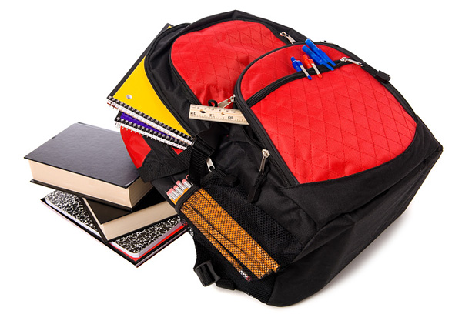
Базовый курс программы «Азбука Интернета» разработан на примере : ОСWindows, пакет Microsoft Office, Яндекс браузер, соответственно Яндекс-почта, Яндекс поиск, программа видеообщения Skype.
Для предустановки с 1 апреля 2021 года на продаваемые в России компьютерные устройства входят
«Яндекс.Браузер», поисковик «Яндекс», «Яндекс.Карты», «Яндекс.Диск»,
«Почта Mail.ru»,
мессенджер ICQ,
голосовой ассистент «Маруся»,
«Новости Mail.ru»,
соцсети «ВКонтакте» и «Одноклассники», MirPay (только на Android),
«Госуслуги».

Slide 15
Базовый курс программы «Азбука Интернета»
«стандарт»
Глава 1. Устройство компьютера
Глава 2. Файлы и папки
Глава 3. Работа с текстом
Глава 4. Работа в интернете
Глава 5. Поиск информации в интернете
Глава 6. Безопасная работа в интернете
Глава 7. Электронная почта
Глава 8. Портал государственных услуг GOSUSLUGI.RU
Глава 9. Сайты федеральных органов власти
Глава 10. Сайт Пенсионного фонда России – pfrf.ru
Глава 11. Полезные сервисы
Глава 12. Социальные сервисы
Глава 13. Видеообщение в сети интернет:
Глава 14. Поиск работы через интернет
Слушатель умеет делать записи на компьютере, сохранять и систематизировать нужную информацию, работать в безопасном режиме в интернете, делать запросы, находить нужную информацию, пользоваться различными социальными онлайн сервисами.

Slide 16
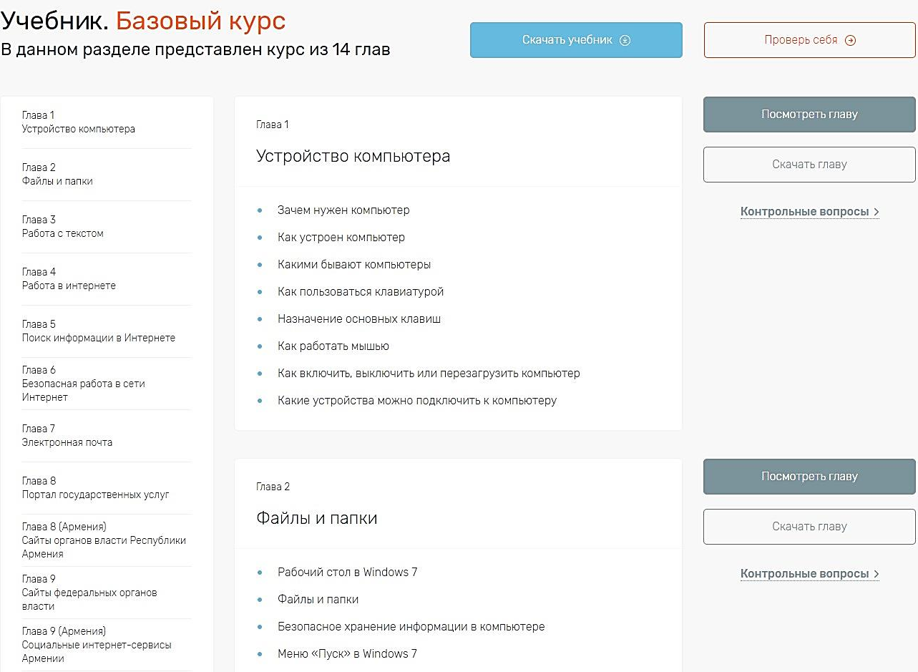
Базовый курс программы «Азбука Интернета»
«СТАНДАРТ»
14 уроков по 2 часа
Всего: 28 часов
2 урока в неделю
Продолжительность:
7 недель ( 1 месяц и три недели)

Slide 17
Базовый курс программы «Азбука Интернета»
«ЛАЙТ»
Глава 1. Устройство компьютера
Глава 2. Файлы и папки
Глава 3. Работа с текстом
Глава 4. Работа в интернете
Глава 5. Поиск информации в интернете
Глава 6. Безопасная работа в сети интернет
Глава 7. Электронная почта

Slide 18
Базовый курс программы «Азбука Интернета»
«ЛАЙТ»
Глава 1. Устройство компьютера
Глава 2. Файлы и папки
Глава 3. Работа с текстом
Глава 4. Работа в интернете
Глава 5. Поиск информации в интернете
Глава 6. Безопасная работа в сети Интернет
Глава 7. Электронная почта
Глава 8 Портал государственных услуг
Глава 10 Сайт Пенсионного фонда России

Slide 19
Модули расширенного курса
Работа с большими объемами информации (хранение, архивирование, облачные хранилища).
Региональные интернет сервисы на примере Нижегородской области.
Работа в соцсетях.
Финансовые расчеты в сети интернет.
Поиск работы, составление резюме, основы работы в Ecxel, в Power Point, в редакторе изображений.
Основы работы на планшетном компьютере.
Работа в программах видеообщения. Разбираем Cкайп на планшете, смартфоне, Вайбер, Вотсап.
Работа с мобильными приложениями.
Организация путешествий через интернет.
Кибербезопасность.

Slide 20
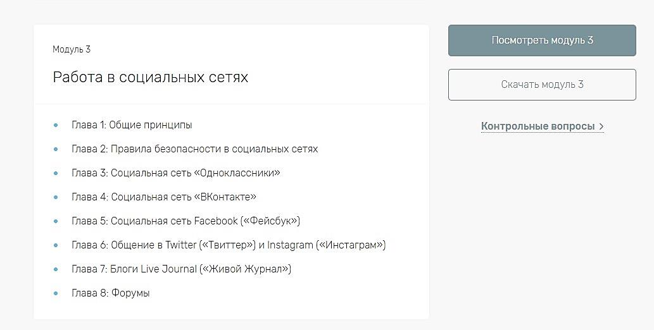
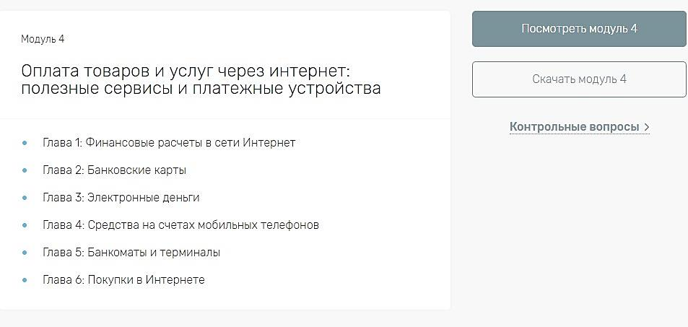
8 глав, 5-6 уроков, 10-12 часов
6 глав, 8 уроков, 16 часов

Slide 21
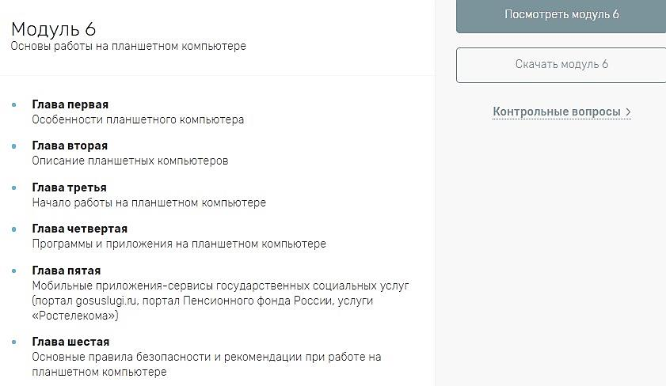
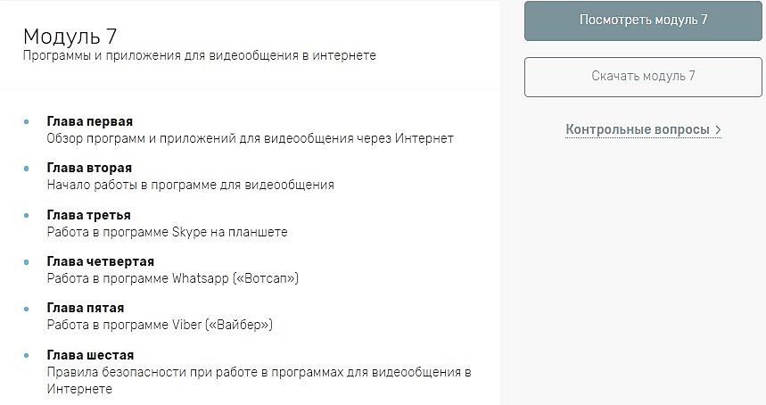
6 глав 6 уроков, 12 часов
6 глав 6 уроков, 12 часов

Slide 22
Базовый курс программы «Азбука Интернета»
«ПРОФИ»
Глава 1. Устройство компьютера
Глава 2. Файлы и папки
Глава 3. Работа с текстом
Глава 4. Работа в интернете
Глава 5. Поиск информации в интернете
Глава 6. Безопасная работа в сети Интернет
Глава 7. Электронная почта
Глава 8. Портал государственных услуг GOSUSLUGI.RU
Глава 9. Сайты федеральных органов власти
Глава 10. Сайт Пенсионного фонда России – pfrf.ru
Глава 11. Полезные сервисы
Глава 12. Социальные сервисы
Глава 13. Видеообщение в сети интернет:
Глава 14. Поиск работы через интернет
Модуль 1 расширенного курса (выбор компьютера, работа с внешними накопителями, архивирование файлов).
Модуль 3 расширенного курса
(работа в социальных сетях )
Модуль 5 расширенного курса (работа в графическом редакторе,
РowerPoint, Microsoft Excel
Модуль 7 расширенного курса (мессенджеры и
программы для видеообщения)

Slide 23
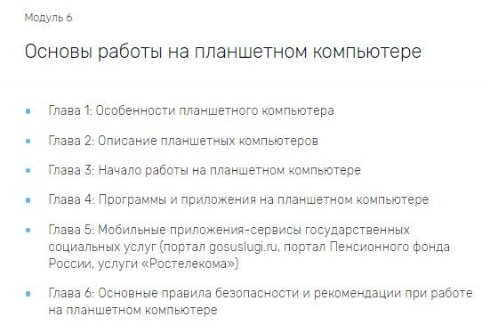
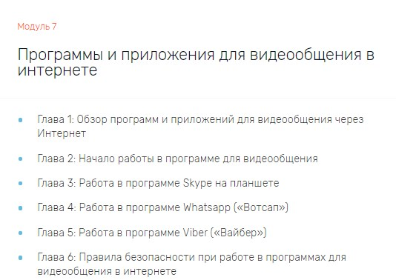
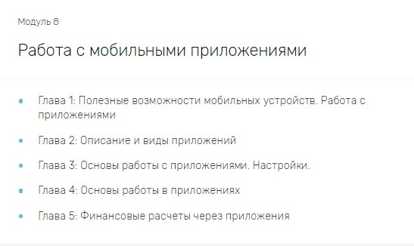
Материалы для подготовки программы обучения
работе на мобильных устройствах

Slide 24
Стандарт 7 уроков
Урок 1. Описание устройства
Описание устройства
Как выбрать
Приемы управления
Правила безопасности
Особенности планшетного компьютера (модуль 6 глава 1 АИ)
Описание планшетного компьютера (модуль 6 глава 2 АИ)
Полезные возможности мобильных устройств ( модуль 8 глава 1 АИ)
Урок 2. Начало работы на мобильном устройстве
Описание и значки управления на экране
Подключение к интернету
Блютуз
Обзор настроек
Перемещение значков приложений
Начало работы на планшетном компьютере (модуль 6 глава 3 АИ)

Slide 25
Стандарт 7 уроков
Урок 3 Описание и виды приложений. Магазин приложений.
Виды приложений
Где найти приложения
На что обратить внимание при выборе приложения
Правила безопасности при выборе приложений
Описание и виды приложений (модуль 8 глава 3 АИ)
Урок 4 Настройки приложений
Полезная функция «Найти потерянное устройство»
Как скачать и установить приложения
Как настроить приложения
Настройки браузера
Как установить мелодию на звонок смартфона
Настройка экрана, размера шрифта
Установка пароля для доступа к устройству
Правила безопасной работы на устройстве
Основы работы с приложениями. Настройки. (модуль 8 глава 3 АИ)

Slide 26
Стандарт 7 уроков
Урок 5 Работа в приложениях ч 1
Принцип работы приложений
Некоторые общие приёмы работы в приложениях
Приложение «Диспетчер файлов»
Приложения для общения (соцсети, мессенджеры)
Приложения по теме «Здоровье и медицина»
Основы работы в приложениях (модуль 8 глава 4 АИ)
Урок 6 Работа вприложениях ч 2
Приложения услуг
Приложения для обработки фото и видео
Приложение «Переводчик»
Приложение «Навигатор, карты»
Приложения – облачные хранилища
Мобильные игры
Приложение «Лупа»
Правила безопасности при работе в приложениях
Основы работы в приложениях ( модуль 8 глава 4 АИ)
Мобильные приложения-сервисы государственных социальных
услуг (модуль 6 глава 5 АИ)

Slide 27
Стандарт 7 уроков
Урок 7 Финансовые расчёты на мобильных устройствах
Платные, условно бесплатные и бесплатные приложения
Как работает встроенный в мобильное устройство сервис оплаты
Возможности покупки услуг и товаров через приложения
Работа в приложениях банков и финансовых организаций
Оплата через приложения услуг ЖКХ, интернета
Оплата штрафов и налогов через приложения
Оплата покупок через мобильные приложения
Правила безопасности при финансовых расчётах в приложениях
Финансовые расчёты через приложения ( модуль 8 глава 5 АИ)

Slide 28
Профи 9 уроков
+
Добавить 8 и 9 уроком Вайбер, Востап, вопросы безопасности, мобильные сервисы госуслуг
Можно взять материалы из Азбуки интернета модуль 7.
Выбрать то, что нужно (Вайбер, Скайп, Вотсап)
Материалы модуля 10 Кибербезопасность. Глава 5 «Безопасная работа на мобильных устройствах».
Материалы модуля 11 «Онлайн-сервисы государственных органов власти и ведомств». Глава 5. «Мобильные приложения государственных услуг».

Slide 29
Лайт 5 уроков
Начало работы на мобильном устройстве
Настройки приложений
Работа в основных видах приложений (ч.1)
Работа в основных видах приложений (ч.2)
Финансовые расчёты на мобильных устройствах
+ Вайбер или Вотсап

Slide 30
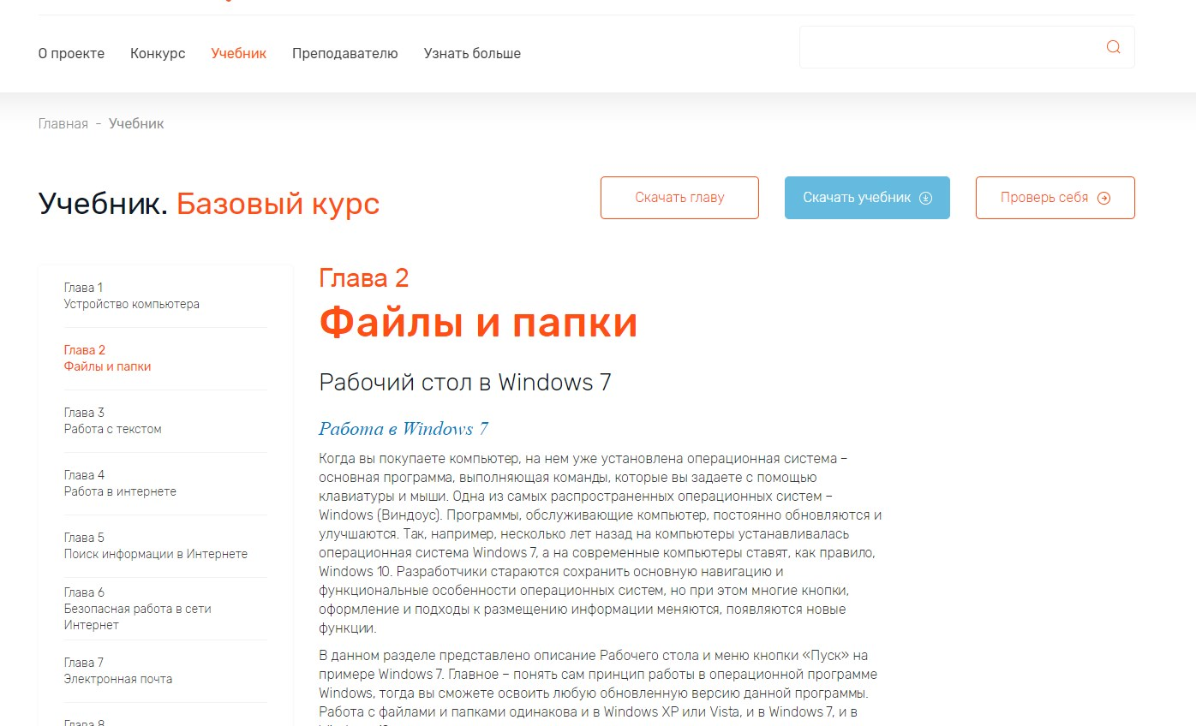

Slide 31
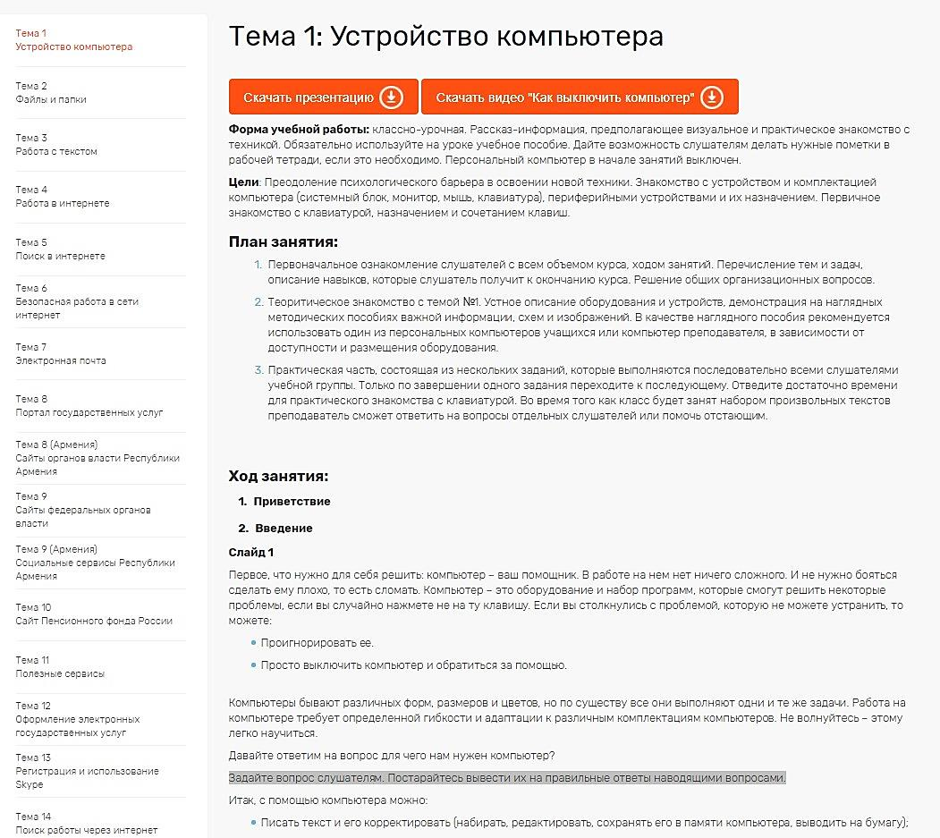

Slide 32
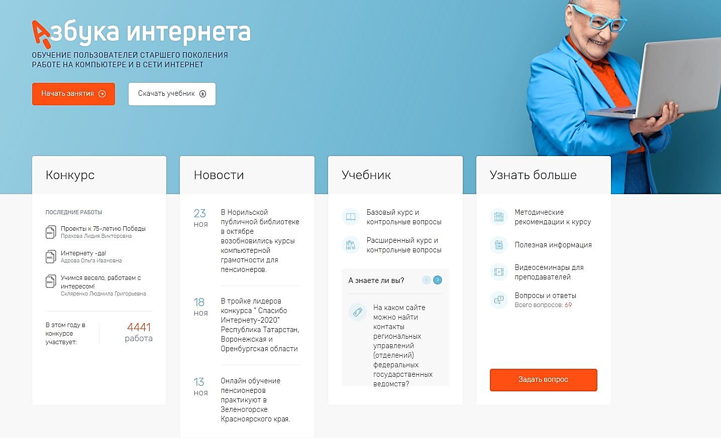

Slide 33
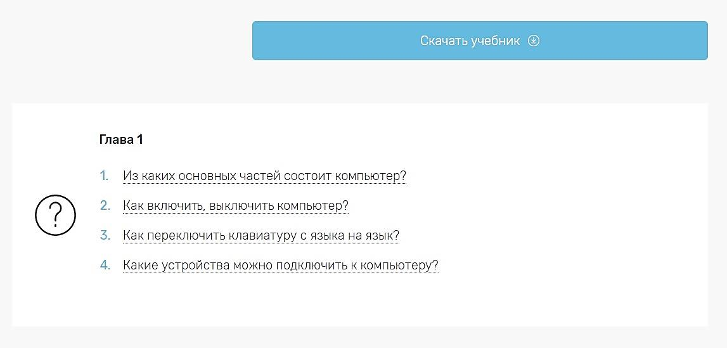

Slide 34
Подготовка материалов к уроку для преподавателя
Что можно взять с сайта проекта «Азбука интернета»
- azbukainterneta.ru?
текст урока (раздел Преподавателям)
презентации (раздел Преподавателям)
видео (раздел Полезная информация – Видеоматериалы)
текст учебника для слушателей (раздел Учебник)
контрольные вопросы к темам

Slide 35
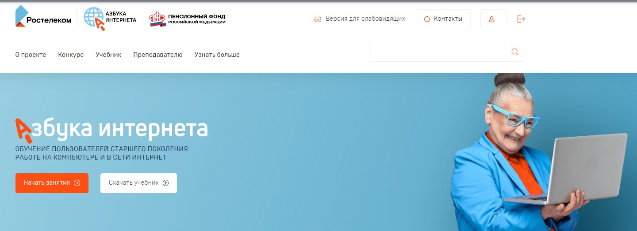
admin@azbukainterneta.ru 8 903 84 66 992

Slide 36
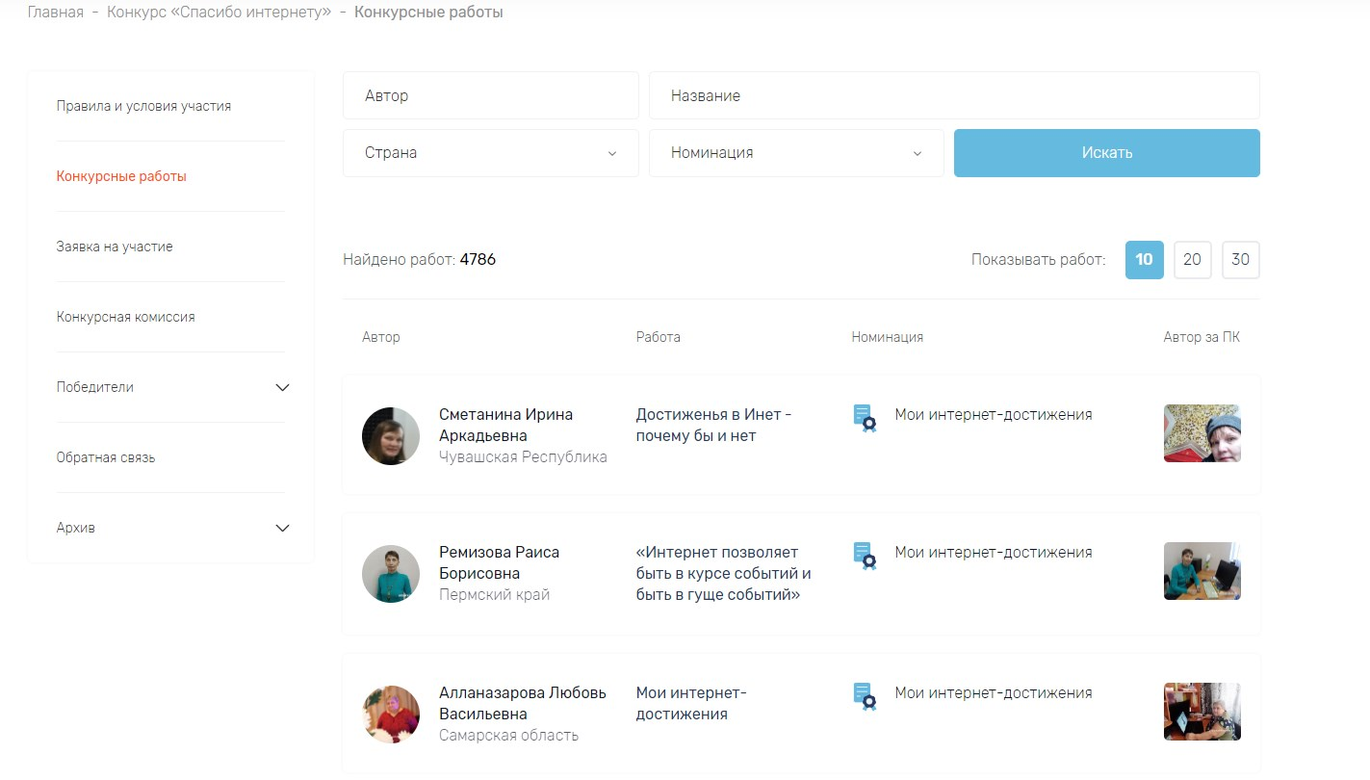

Slide 37
ТОП – 20 по итогам конкурса Спасибо Интернету-2021
1. Республика Татарстан – 801 участник (16,74%)
2. Воронежская область – 411 участников (9,25%)
3. Московская область – 394 участников (8,87%)
4. Оренбургская область – 307 участников (6,91%)
5. Ульяновская область - 216 участников (4,86%)
6. Кемеровская область – 143 участника (3,22%)
7. Рязанская область – 139 участников (3,13%)
8. Ростовская область – 137 участников (3,08%)
9. Костромская область – 120 участников (2,70%)
10. Ханты-Мансийский АО – Югра – 118 участников (2,66%)
11. Красноярский край – 112 участников (2,52%)
12. Курганская область – 110 участников (2,48%)
13. Тюменская область – 102 участника (2,3%)
14. Саратовская область – 84 участника (1,89%)
15. Санкт-Петербург – 79 участника (1,78%)
16. Волгоградская область – 76 участника (1,71%)
17. Белгородская область – 73 участника (1,64%)
18. Республика Удмуртия – 71 участника (1,6%)
19. Краснодарский край – 63 участника (1,42%)
20. Нижегородская область – 62 участника (1,4%)

Slide 38
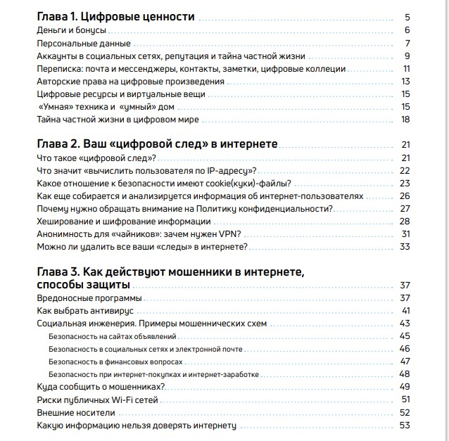
Модуль 10 Кибербезопасность
8 уроков 16 часов

Slide 39
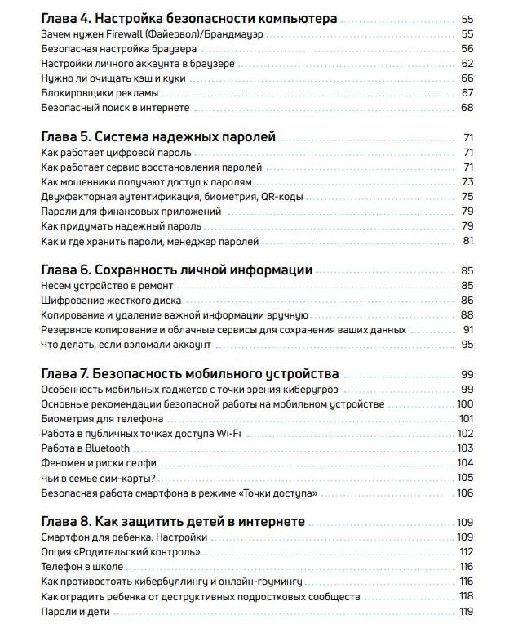
Модуль 10 Кибербезопасность
8 уроков 16 часов

Slide 40
admin@azbukainterneta.ru 8 903 84 66 992

